Slide 1

ПСИХОЛОГО-ПЕДАГОГИЧЕСКИЕ ПОДХОДЫ
К ОБУЧАЮЩИМСЯ С ПРИЗНАКАМИ ДЕФИЦИТА ВНИМАНИЯ
Кривошеина Наталья Петровна,
методист ГОО «Кузбасский РЦППМС»,
аспирант КемГУ

Slide 2
Дефицит (нарушение) внимания
основной симптом синдрома дефицита внимания с гиперактивностью (СДВГ), характеризующегося как нейробиологическое нарушение и рассматривающийся в качестве одной из форм минимальных мозговых дисфункций

Slide 3
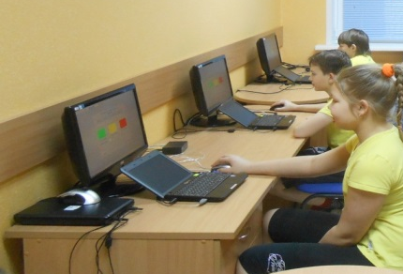
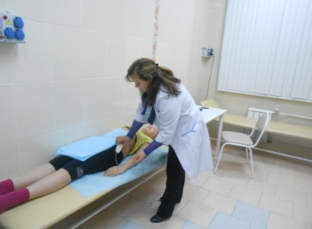
МАТЕРИАЛЫ И МЕТОДЫ ИССЛЕДОВАНИЯ
Нейродинамические показатели
Скорость зрительно-моторной реакции
Уравновешенность нервных процессов
Объем кратковременной образной памяти
Психодинамические показатели
Объем внимания
Математический анализ показателей ВРС
Вариабельность сердечного ритма
Математические методы
Statistica 6.0

Slide 4
СКОРОСТЬ ПРОСТОЙ
ЗРИТЕЛЬНО-МОТОРНОЙ РЕАКЦИИ
²

Slide 5
РАСПРЕДЕЛЕНИЕ ЛИЦ ПО РЕЗУЛЬТАТАМ РЕАКЦИИ НА ДВИЖУЩИЙСЯ ОБЪЕКТ

Slide 6
ОБЪЕМ КРАТКОВРЕМЕННОЙ ОБРАЗНОЙ
ПАМЯТИ и ВНИМАНИЯ
ПАМЯТЬ
ВНИМАНИЕ

Slide 7
РАСПРЕДЕЛЕНИЕ УЧАЩИХСЯ 2-Х КЛАССОВ ИЗУЧАЕМЫХ ГРУПП ПО УСПЕШНОСТИ ОБУЧЕНИЯ

Slide 8
ФУНКЦИОНАЛЬНОЕ СОСТОЯНИЕ ОРГАНИЗМА

Slide 9
КОНЦЕПЦИЯ РАЗВИТИЯ ПСИХОЛОГИЧЕСКОЙ СЛУЖБЫ В СИСТЕМЕ ОБРАЗОВАНИЯ РФ ДО 2025 ГОДА
….Нормальное развитие ребенка является основной целью психолого-педагогического сопровождения, являющегося комплексной технологией, особой культурой помощи и поддержки ребенка в решении задач развития, обучения, воспитания и социализации (Москва, 2016)

Slide 10
СИТУАЦИИ, ВЫЗЫВАЮЩИЕ ТРУДНОСТИ У ДЕТЕЙ С ДЕФИЦИТОМ ВНИМАНИЯ
Неожиданный вопрос и быстрый ответ выполнение заданий в высоком темпе
быстрое переключение внимания с одного вида деятельности на другой
оценивание успешности освоения материала на первых этапах его заучивания
выполнение задания на сообразительность при высоком темпе работы

Slide 11
Для детей с преобладанием процессов торможения в центральной нервной системе:
избегать окриков, угроз, не торопить
предупреждать за несколько минут о смене вида деятельности
не следует отстранять ребёнка от той деятельности, которая требует приложения усилий
чаще хвалить за скорые действия
привлекать в деятельности в коллективе

Slide 12
Для детей с явлениями гиперактивности:
с пониманием относиться к проявлению активности ребенка
говорить с ребенком спокойно, тихим голосом, но требовательно, без уговоров
чаще вовлекать ребенка в игры и упражнения, развивающие умение управлять собой (игры в команде, игры с правилами)
дробить задание на отдельные шаги
использовать игры и упражнения на развития внимания

Slide 13
В связи с низким уровнем развития памяти и внимания у детей:
следует избегать чрезмерных нагрузок на данные школьно-значимые функции: не ставить ребенка в ситуацию воспроизведения только что изученного материала
не раздражаться; избегать критических замечаний
уменьшать длительность, но увеличивать кратность повторения материала; использовать мнемотехники для улучшения запоминания, разнообразный наглядный материал
регулярно применять физкульпаузы с включением упражнений на улучшение межполушарного взаимодействия
отмечать успехи и поощрять за малейшие достижения, не акцентировать внимание на проблемах и неудачах
познавательные процессы детей подкреплять положительными эмоциями

Slide 14

МЕТОДИЧЕСКИЕ РЕКОМЕНДАЦИИ ДЛЯ ПЕДАГОГОВ И РОДИТЕЛЕЙ
«Повышение функциональных резервов организма
детей с признаками дефицита внимания в период подготовки и начала обучения в школе»

Slide 15
Повышение функциональных резервов организма:
-через положительные эффекты кратковременных повторяющихся стрессов, при этом вид воздействующего фактора не играет роли. Защитный эффект может быть достигнут при действии различных стрессоров: закаливающих мероприятий, физических тренировок, дыхательных упражнений, дозированных психо-эмоциональных нагрузок и т.д.
- создание воспитательно-образовательной среды, которая богата различными дозированными раздражителями (стрессорами), повышающими неспецифическую устойчивость к различным неблагоприятным факторам среды, и способствует развитию организма, пробуждает его резервные возможности, повышает жизнеспособность.

Slide 16
В условиях образовательных организаций в целях повышения функциональных резервов:
Применение на занятиях различных элементов здоровьесберегающих технологий (физминуток, эмоциональных разрядок, психогимнастических, кинезиологических, дыхательных, релаксационных, активизирующих, общеразвивающих и других упражнений, закаливающих элементов и др.)

Slide 17
Условия для повышения функциональных резервов
Коррекция образа жизни ребенка, которого он придерживается ежедневно дома:
Закаливающие процедуры
Оптимизация двигательной активности
Массаж; Приемы релаксации
Дыхательные упражнения
Рациональное питание

Slide 18
Положительные эмоции
«…Положительные эмоции способствуют вовлечению ассоциативных структур мозга в психическую деятельность. А это именно то, что нужно для развития мышления, памяти, успешного обучения и, в конечном счете, полноценного развития личности. Между тем, именно наше мнение о ребенке, наши оценки могут изо дня в день оказывать большое эмоциональное воздействие, придавать эмоциональную окраску всей жизни ребенка. Черные, негативные тона задерживают развитие. Детям нужен позитивный настрой и положительное подкрепление своей деятельности со стороны взрослых. Именно на этом и надо строить воспитание…»
(В. Д. Еремеева, Т. П. Хризман «Мальчики и девочки - два разных мира. Нейропсихологи - учителям, воспитателям, родителям, школьным психологам», 2003).

Slide 19
СПАСИБО ЗА ВНИМАНИЕ!

